Slide 1



Slide 2
El oficio del
programador
¿Qué hace falta para ser
un programador?

Slide 3





CONTEXTO
¿QUÉ ES UN PROBLEMA?
¿CÓMO RESOLVEMOS LOS PROBLEMAS? EL PROCESO
ALGUNOS SE ARREGLAN UTILIZANDO UN SISTEMA DE INFORMACIÓN AUTOMATIZADO
¿QUÉ ES EL SOFTWARE?
¿QUÉ ES UN PROGRAMA? ¿Y UN ALGORITMO?

Slide 4
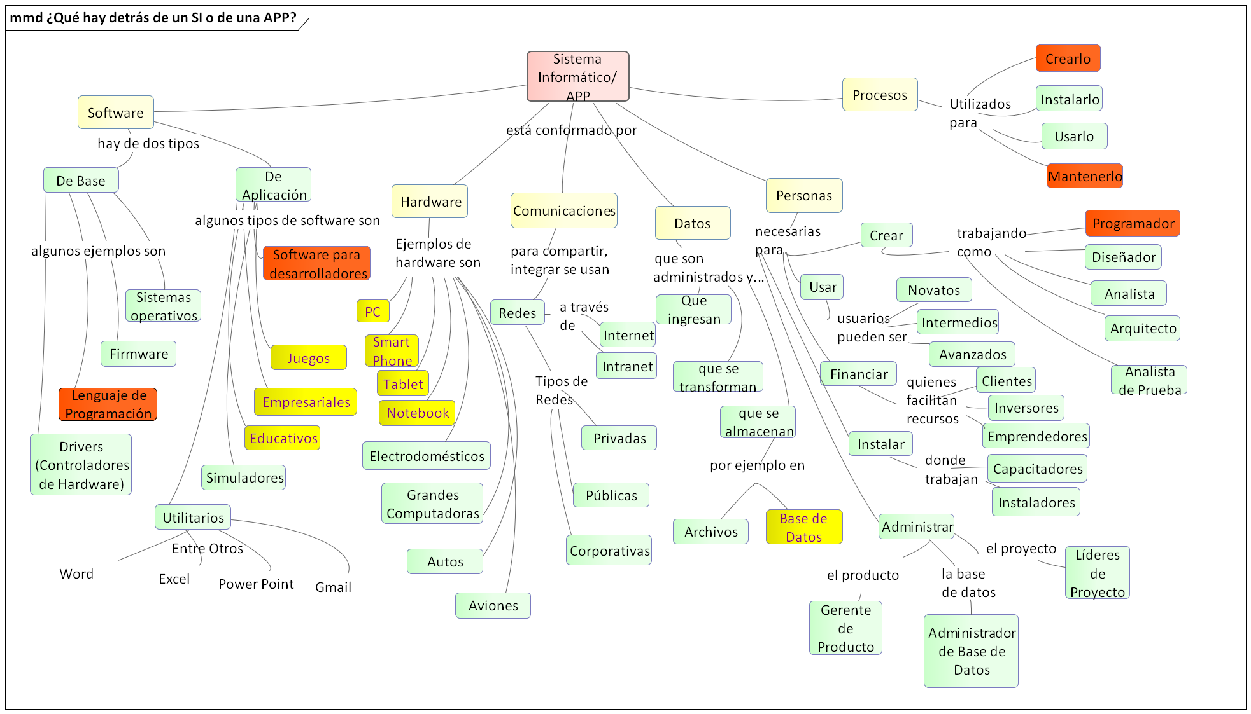


¿Qué hay detrás de un Sistema Informático o una APP?

Slide 5
¿Qué hace un
programador?
Escribe código para controlar el funcionamiento del hardware, lo que implica diseñar programas que satisfagan las expectativas de quienes los pidieron.
Prueba los programas, y también puede instalar, personalizar y dar apoyo a otros miembros del equipo y a los usuarios.

Slide 6
Competencias conductuales para un programador
Leer, leer leer…!!!
Investigar, indagar
Escuchar
Observar
Preguntar, preguntar, preguntar…!!!
Dialogar
Ser proactivo
Ser autodidacta
Ser ordenado, organizado y metódico
Poder concentrarse
Actualizarse con las novedades tecnológicas
Poder trabajar tanto solo, como en equipo
Resolver problemas
Ser paciente y atender a los detalles
Ayudar a otros miembros del equipo

Slide 7
Competencias técnicas
Interpretar consignas, que pueden venir en la forma de:
Textos
Esquemas o diagramas
Maquetas o prototipos
Dibujos
Conversaciones
Planificar el trabajo
Estimar tiempos
Conocer y utilizar un lenguaje de programación
Entender en el manejos de los datos
Probar y mejorar programas
Reutilizar trabajos anteriores propios o de otras personas

Slide 8
ALEGRÍAS
Hacer cosas
Hacer cosas que le sirvan a otros
Armar cosas como “rompecabezas” y verlas funcionar
Aprender cosas nuevas

Slide 9
TRISTEZAS
Perfección
Depender de otros
Encontrar errores
Riesgos de obsolescencia

Slide 10
MUCHAS
GRACIAS

